Slide 1
第8章 存储过程、函数和包
8.1 存储过程和函数
8.2 包
8.3 阶段训练
8.4 练习

Slide 2
8.1 存储过程和函数
8.1.1 认识存储过程和函数
存储过程和函数也是一种PL/SQL块，是存入数据库的PL/SQL块。但存储过程和函数不同于已经介绍过的PL/SQL程序，我们通常把PL/SQL程序称为无名块，而存储过程和函数是以命名的方式存储于数据库中的。和PL/SQL程序相比，存储过程有很多优点，具体归纳如下：

Slide 3
* 存储过程和函数以命名的数据库对象形式存储于数据库当中。存储在数据库中的优点是很明显的，因为代码不保存在本地，用户可以在任何客户机上登录到数据库，并调用或修改代码。
* 存储过程和函数可由数据库提供安全保证，要想使用存储过程和函数，需要有存储过程和函数的所有者的授权，只有被授权的用户或创建者本身才能执行存储过程或调用函数。

Slide 4
* 存储过程和函数的信息是写入数据字典的，所以存储过程可以看作是一个公用模块，用户编写的PL/SQL程序或其他存储过程都可以调用它(但存储过程和函数不能调用PL/SQL程序)。一个重复使用的功能，可以设计成为存储过程，比如：显示一张工资统计表，可以设计成为存储过程；一个经常调用的计算，可以设计成为存储函数；根据雇员编号返回雇员的姓名，可以设计成存储函数。

Slide 5
* 像其他高级语言的过程和函数一样，可以传递
参数给存储过程或函数，参数的传递也有多种方式。存
储过程可以有返回值，也可以没有返回值，存储过程的
返回值必须通过参数带回；函数有一定的数据类型，像
其他的标准函数一样，我们可以通过对函数名的调用返
回函数值。
存储过程和函数需要进行编译，以排除语法错误，
只有编译通过才能调用。

Slide 6
8.1.2 创建和删除存储过程
创建存储过程，需要有CREATE PROCEDURE或CREATE ANY PROCEDURE的系统权限。该权限可由系统管理员授予。创建一个存储过程的基本语句如下：
CREATE [OR REPLACE] PROCEDURE 存储过程名[(参数[IN|OUT|IN OUT] 数据类型...)]
{AS|IS}
[说明部分]
BEGIN
可执行部分
[EXCEPTION
错误处理部分]
END [过程名];

Slide 7
其中：
可选关键字OR REPLACE 表示如果存储过程已经存在，则用新的存储过程覆盖，通常用于存储过程的重建。
参数部分用于定义多个参数(如果没有参数，就可以省略)。参数有三种形式：IN、OUT和IN OUT。如果没有指明参数的形式，则默认为IN。
关键字AS也可以写成IS，后跟过程的说明部分，可以在此定义过程的局部变量。
编写存储过程可以使用任何文本编辑器或直接在SQL*Plus环境下进行，编写好的存储过程必须要在SQL*Plus环境下进行编译，生成编译代码，原代码和编译代码在编译过程中都会被存入数据库。编译成功的存储过程就可以在Oracle环境下进行调用了。

Slide 8
一个存储过程在不需要时可以删除。删除存储过程的人是过程的创建者或者拥有DROP ANY PROCEDURE系统权限的人。删除存储过程的语法如下：
DROP PROCEDURE 存储过程名;
如果要重新编译一个存储过程，则只能是过程的创建者或者拥有ALTER ANY PROCEDURE系统权限的人。语法如下：
ALTER PROCEDURE 存储过程名 COMPILE;

Slide 9
执行(或调用)存储过程的人是过程的创建者或是拥有EXECUTE ANY PROCEDURE系统权限的人或是被拥有者授予EXECUTE权限的人。执行的方法如下：
方法1：
EXECUTE 模式名.存储过程名[(参数...)];
方法2：
BEGIN
模式名.存储过程名[(参数...)];
END;

Slide 10
传递的参数必须与定义的参数类型、个数和顺序一致(如果参数定义了默认值，则调用时可以省略参数)。参数可以是变量、常量或表达式，用法参见下一节。
如果是调用本账户下的存储过程，则模式名可以省略。要调用其他账户编写的存储过程，则模式名必须要添加。
以下是一个生成和调用简单存储过程的训练。注意要事先授予创建存储过程的权限。

Slide 11
【训练1】 创建一个显示雇员总人数的存储过程。
步骤1：登录SCOTT账户(或学生个人账户)。
步骤2：在SQL*Plus输入区中，输入以下存储过程：
CREATE OR REPLACE PROCEDURE EMP_COUNT
    AS
    V_TOTAL NUMBER(10);
    BEGIN
    SELECT COUNT(*) INTO V_TOTAL FROM EMP;
    DBMS_OUTPUT.PUT_LINE('雇员总人数为：'||V_TOTAL);
    END;

Slide 12
步骤3：按“执行”按钮进行编译。
如果存在错误，就会显示:
警告: 创建的过程带有编译错误。
如果存在错误，对脚本进行修改，直到没有错误产生。
如果编译结果正确，将显示：
过程已创建。
步骤4：调用存储过程，在输入区中输入以下语句并执行：
EXECUTE EMP_COUNT;
显示结果为：
雇员总人数为：14
PL/SQL 过程已成功完成。

Slide 13
说明：在该训练中，V_TOTAL变量是存储过程定义的局部变量，用于接收查询到的雇员总人数。
注意：在SQL*Plus中输入存储过程，按“执行”按钮是进行编译，不是执行存储过程。
如果在存储过程中引用了其他用户的对象，比如表，则必须有其他用户授予的对象访问权限。一个存储过程一旦编译成功，就可以由其他用户或程序来引用。但存储过程或函数的所有者必须授予其他用户执行该过程的权限。
存储过程没有参数，在调用时，直接写过程名即可。

Slide 14
【训练2】 在PL/SQL程序中调用存储过程。
步骤1：登录SCOTT账户。
步骤2：授权STUDENT账户使用该存储过程，即在SQL*Plus输入区中，输入以下的命令：
GRANT EXECUTE ON EMP_COUNT TO STUDENT
授权成功。
步骤3：登录STUDENT账户，在SQL*Plus输入区中输入以下程序：
SET SERVEROUTPUT ON
BEGIN
SCOTT.EMP_COUNT;
END;

Slide 15
步骤4：执行以上程序，结果为：
雇员总人数为：14
PL/SQL 过程已成功完成。
说明：在本例中，存储过程是由SCOTT账户创建的，STUDEN账户获得SCOTT账户的授权后，才能调用该存储过程。
注意：在程序中调用存储过程，使用了第二种语法。

Slide 16
【训练3】 编写显示雇员信息的存储过程EMP_LIST，并引用EMP_COUNT存储过程。
步骤1：在SQL*Plus输入区中输入并编译以下存储过程：
CREATE OR REPLACE PROCEDURE EMP_LIST
AS
CURSOR emp_cursor IS
SELECT empno,ename FROM emp;
BEGIN

Slide 17
FOR Emp_record IN emp_cursor LOOP
DBMS_OUTPUT.PUT_LINE(Emp_record.empno||Emp_record.ename);
END LOOP;
EMP_COUNT;
END;
执行结果：
过程已创建。

Slide 18
步骤2：调用存储过程，在输入区中输入以下语句并执行：
      EXECUTE EMP_LIST
      显示结果为：
      7369SMITH
      7499ALLEN
      7521WARD
      7566JONES
执行结果：
雇员总人数为：14
PL/SQL 过程已成功完成。

Slide 19
说明：以上的EMP_LIST存储过程中定义并使用了游标，用来循环显示所有雇员的信息。然后调用已经成功编译的存储过程EMP_COUNT，用来附加显示雇员总人数。通过EXECUTE命令来执行EMP_LIST存储过程。
【练习1】编写显示部门信息的存储过程DEPT_LIST，要求统计出部门个数。

Slide 20
8.1.3 参数传递
参数的作用是向存储过程传递数据，或从存储过程获得返回结果。正确的使用参数可以大大增加存储过程的灵活性和通用性。
参数的类型有三种，如表8-1所示。

Slide 21
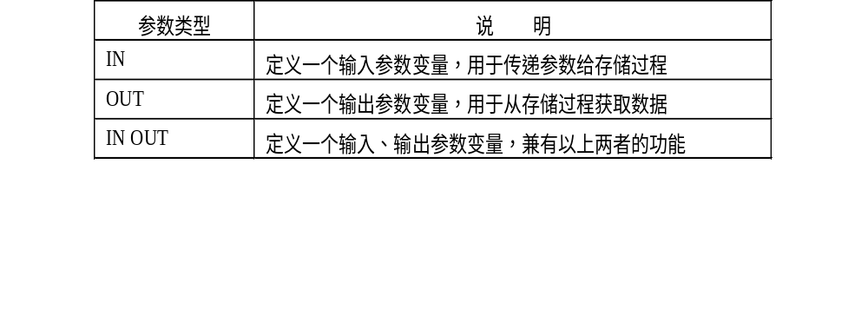
表8-1 参数的类型

Slide 22
参数的定义形式和作用如下：
参数名 IN 数据类型 DEFAULT 值；
定义一个输入参数变量，用于传递参数给存储过程。在调用存储过程时，主程序的实际参数可以是常量、有值变量或表达式等。DEFAULT 关键字为可选项，用来设定参数的默认值。如果在调用存储过程时不指明参数，则参数变量取默认值。在存储过程中，输入变量接收主程序传递的值，但不能对其进行赋值。
参数名 OUT 数据类型；
定义一个输出参数变量，用于从存储过程获取数据，即变量从存储过程中返回值给主程序。

Slide 23
在调用存储过程时，主程序的实际参数只能是一个变量，而不能是常量或表达式。在存储过程中，参数变量只能被赋值而不能将其用于赋值，在存储过程中必须给输出变量至少赋值一次。
参数名 IN OUT 数据类型 DEFAULT 值；
定义一个输入、输出参数变量，兼有以上两者的功能。在调用存储过程时，主程序的实际参数只能是一个变量，而不能是常量或表达式。DEFAULT 关键字为可选项，用来设定参数的默认值。在存储过程中，变量接收主程序传递的值，同时可以参加赋值运算，也可以对其进行赋值。在存储过程中必须给变量至少赋值一次。
如果省略IN、OUT或IN OUT，则默认模式是IN。

Slide 24
【训练1】 编写给雇员增加工资的存储过程CHANGE_SALARY，通过IN类型的参数传递要增加工资的雇员编号和增加的工资额。
步骤1：登录SCOTT账户。
步骤2：在SQL*Plus输入区中输入以下存储过程并执行：
CREATE OR REPLACE PROCEDURE CHANGE_SALARY(P_EMPNO IN NUMBER DEFAULT 7788,P_RAISE NUMBER DEFAULT 10)
AS
V_ENAME VARCHAR2(10);

Slide 25
V_SAL NUMBER(5);
BEGIN
SELECT ENAME,SAL INTO V_ENAME,V_SAL FROM EMP WHERE EMPNO=P_EMPNO;
UPDATE EMP SET SAL=SAL+P_RAISE WHERE EMPNO=P_EMPNO;
DBMS_OUTPUT.PUT_LINE('雇员'||V_ENAME||'的工资被改为'||TO_CHAR(V_SAL+P_RAISE));

Slide 26
COMMIT;
EXCEPTION
WHEN OTHERS THEN
DBMS_OUTPUT.PUT_LINE('发生错误，修改失败！');
ROLLBACK;
END;

Slide 27
执行结果为：
过程已创建。
步骤3：调用存储过程，在输入区中输入以下语句并执行：
EXECUTE CHANGE_SALARY(7788,80)
显示结果为：
雇员SCOTT的工资被改为3080
说明：从执行结果可以看到，雇员SCOTT的工资已由原来的3000改为3080。

Slide 28
参数的值由调用者传递，传递的参数的个数、类型和顺序应该和定义的一致。如果顺序不一致，可以采用以下调用方法。如上例，执行语句可以改为：
EXECUTE CHANGE_SALARY(P_RAISE=>80,P_EMPNO=>7788);
可以看出传递参数的顺序发生了变化，并且明确指出了参数名和要传递的值，=>运算符左侧是参数名，右侧是参数表达式，这种赋值方法的意义较清楚。
【练习1】创建插入雇员的存储过程INSERT_EMP，并将雇员编号等作为参数。
在设计存储过程的时候，也可以为参数设定默认值，这样调用者就可以不传递或少传递参数了。

Slide 29
【训练2】 调用存储过程CHANGE_SALARY，不传递参数，使用默认参数值。
在SQL*Plus输入区中输入以下命令并执行：
EXECUTE CHANGE_SALARY
显示结果为：
雇员SCOTT的工资被改为3090
说明：在存储过程的调用中没有传递参数，而是采用了默认值7788和10，即默认雇员号为7788，增加的工资为10。

Slide 30
【训练3】 使用OUT类型的参数返回存储过程的结果。
步骤1：登录SCOTT账户。
步骤2：在SQL*Plus输入区中输入并编译以下存储过程：
CREATE OR REPLACE PROCEDURE EMP_COUNT(P_TOTAL OUT NUMBER)
AS
BEGIN
SELECT COUNT(*) INTO P_TOTAL FROM EMP;
END;

Slide 31
执行结果为：
过程已创建。
步骤3：输入以下程序并执行：
DECLARE
V_EMPCOUNT NUMBER;
BEGIN
EMP_COUNT(V_EMPCOUNT);
DBMS_OUTPUT.PUT_LINE('雇员总人数为：'||V_EMPCOUNT);
END;

Slide 32
显示结果为：
雇员总人数为：14
PL/SQL 过程已成功完成。
说明：在存储过程中定义了OUT类型的参数P_TOTAL，在主程序调用该存储过程时，传递了参数V_EMPCOUNT。在存储过程中的SELECT...INTO...语句中对P_TOTAL进行赋值，赋值结果由V_EMPCOUNT变量带回给主程序并显示。

Slide 33
以上程序要覆盖同名的EMP_COUNT存储过程，如果不使用OR REPLACE选项，就会出现以下错误：
ERROR 位于第 1 行:
ORA-00955: 名称已由现有对象使用。
【练习2】创建存储过程，使用OUT类型参数获得雇员经理名。

Slide 34
【训练4】 使用IN OUT类型的参数，给电话号码增加区码。
步骤1：登录SCOTT账户。
步骤2：在SQL*Plus输入区中输入并编译以下存储过程：
CREATE OR REPLACE PROCEDURE
ADD_REGION(P_HPONE_NUM IN OUT VARCHAR2)
AS
BEGIN
P_HPONE_NUM:='024-'||P_HPONE_NUM;
END;

Slide 35
执行结果为：
过程已创建。
步骤3：输入以下程序并执行：
    SET SERVEROUTPUT ON
    DECLARE
    V_PHONE_NUM VARCHAR2(15);
    BEGIN
    V_PHONE_NUM:='26731092';
    ADD_REGION(V_PHONE_NUM);
    DBMS_OUTPUT.PUT_LINE('新的电话号码：‘
    ||V_PHONE_NUM);
    END;

Slide 36
显示结果为：
新的电话号码：024-26731092
PL/SQL 过程已成功完成。
说明：变量V_HPONE_NUM既用来向存储过程传递旧电话号码，也用来向主程序返回新号码。新的号码在原来基础上增加了区号024和-。

Slide 37
8.1.4 创建和删除存储函数
创建函数，需要有CREATE PROCEDURE或CREATE ANY PROCEDURE的系统权限。该权限可由系统管理员授予。创建存储函数的语法和创建存储过程的类似，即
CREATE [OR REPLACE] FUNCTION 函数名[(参数[IN] 数据类型...)]
RETURN 数据类型
{AS|IS}
[说明部分]

Slide 38
BEGIN
    可执行部分
    RETURN (表达式)
    [EXCEPTION
    错误处理部分]
    END [函数名];
其中，参数是可选的，但只能是IN类型(IN关键字可以省略)。
在定义部分的RETURN 数据类型，用来表示函数的数据类型，也就是返回值的类型，此部分不可省略。

Slide 39
在可执行部分的RETURN(表达式)，用来生成函数的返回值，其表达式的类型应该和定义部分说明的函数返回值的数据类型一致。在函数的执行部分可以有多个RETURN语句，但只有一个RETURN语句会被执行，一旦执行了RETURN语句，则函数结束并返回调用环境。
一个存储函数在不需要时可以删除，但删除的人应是函数的创建者或者是拥有DROP ANY PROCEDURE系统权限的人。其语法如下：
DROP FUNCTION 函数名；

Slide 40
重新编译一个存储函数时，编译的人应是函数的创建者或者拥有ALTER ANY PROCEDURE系统权限的人。重新编译一个函数的语法如下：
ALTER PROCEDURE 函数名 COMPILE;
函数的调用者应是函数的创建者或拥有EXECUTE ANY PROCEDURE系统权限的人，或是被函数的拥有者授予了函数执行权限的账户。函数的引用和存储过程不同，函数要出现在程序体中，可以参加表达式的运算或单独出现在表达式中，其形式如下：
变量名:=函数名(...)

Slide 41
【训练1】 创建一个通过雇员编号返回雇员名称的函数GET_EMP_NAME。
步骤1：登录SCOTT账户。
步骤2：在SQL*Plus输入区中输入以下存储函数并编译：
CREATE OR REPLACE FUNCTION GET_EMP_NAME(P_EMPNO NUMBER DEFAULT 7788)
RETURN VARCHAR2
AS
V_ENAME VARCHAR2(10);
BEGIN
SELECT ENAME INTO V_ENAME FROM EMP WHERE EMPNO=P_EMPNO;

Slide 42
    RETURN(V_ENAME);
    EXCEPTION
    WHEN NO_DATA_FOUND THEN
    DBMS_OUTPUT.PUT_LINE('没有该编号雇员！');
    RETURN (NULL);
    WHEN TOO_MANY_ROWS THEN
    DBMS_OUTPUT.PUT_LINE('有重复雇员编号！');
    RETURN (NULL);
    WHEN OTHERS THEN
    DBMS_OUTPUT.PUT_LINE('发生其他错误！');
    RETURN (NULL);
    END;

Slide 43
步骤3：调用该存储函数，输入并执行以下程序：
BEGIN
DBMS_OUTPUT.PUT_LINE('雇员7369的名称是：'|| GET_EMP_NAME(7369));
DBMS_OUTPUT.PUT_LINE('雇员7839的名称是：'|| GET_EMP_NAME(7839));
END;
显示结果为：
雇员7369的名称是：SMITH
雇员7839的名称是：KING
PL/SQL 过程已成功完成。

Slide 44
说明：函数的调用直接出现在程序的DBMS_OUTPUT.PUT_LINE语句中，作为字符串表达式的一部分。如果输入了错误的雇员编号，就会在函数的错误处理部分输出错误信息。试修改雇员编号，重新运行调用部分。
【练习1】创建一个通过部门编号返回部门名称的存储函数GET_DEPT_NAME。
【练习2】将函数的执行权限授予STUDENT账户，然后登录STUDENT账户调用。

Slide 45
8.1.5 存储过程和函数的查看
可以通过对数据字典的访问来查询存储过程或函数的有关信息，如果要查询当前用户的存储过程或函数的源代码，可以通过对USER_SOURCE的结构如下USER_SOURCE数据字典视图的查询得到。：
DESCRIBE USER_SOURCE

Slide 46
结果为：
名称 是否为空? 类型
----------------- ------------- -------------------
    NAME VARCHAR2(30)
    TYPE VARCHAR2(12)
    LINE NUMBER
    TEXT VARCHAR2(4000)
说明：里面按行存放着过程或函数的脚本，NAME是过程或函数名，TYPE 代表类型(PROCEDURE或FUNCTION)，LINE是行号，TEXT 为脚本。

Slide 47
【训练1】 查询过程EMP_COUNT的脚本。
在SQL*Plus中输入并执行如下查询：
select TEXT from user_source WHERE NAME='EMP_COUNT';
结果为：
    TEXT
    ---------------------------------------------
    PROCEDURE EMP_COUNT(P_TOTAL OUT NUMBER)
    AS
    BEGIN
    SELECT COUNT(*) INTO P_TOTAL FROM EMP;
    END;

Slide 48
【训练2】 查询过程GET_EMP_NAME的参数。
在SQL*Plus中输入并执行如下查询：
DESCRIBE GET_EMP_NAME
结果为：
FUNCTION GET_EMP_NAME RETURNS VARCHAR2
参数名称 类型 输入/输出默认值？
----------------------------------------- ----------------------------------- ----------------- -------------
P_EMPNO NUMBER(4) IN DEFAULT

Slide 49
【训练3】 在发生编译错误时，显示错误。
SHOW ERRORS
以下是一段编译错误显示：
LINE/COL ERROR
------------- -----------------------------------------------------------------
4/2 PL/SQL: SQL Statement ignored
4/36 PLS-00201: 必须说明标识符 'EMPP'
说明：查询一个存储过程或函数是否是有效状态(即编译成功)，可以使用数据字典USER_OBJECTS的STATUS列。

Slide 50
【训练4】 查询EMP_LIST存储过程是否可用：
SELECT STATUS FROM USER_OBJECTS WHERE OBJECT_NAME='EMP_LIST';
结果为：
STATUS
------------
VALID
说明：VALID表示该存储过程有效(即通过编译)，INVALID表示存储过程无效或需要重新编译。当Oracle调用一个无效的存储过程或函数时，首先试图对其进行编译，如果编译成功则将状态置成VALID并执行，否则给出错误信息。

Slide 51
当一个存储过程编译成功，状态变为VALID，会不会在某些情况下变成INVALID。结论是完全可能的。比如一个存储过程中包含对表的查询，如果表被修改或删除，存储过程就会变成无效INVALID。所以要注意存储过程和函数对其他对象的依赖关系。
如果要检查存储过程或函数的依赖性，可以通过查询数据字典USER_DENPENDENCIES来确定，该表结构如下：
DESCRIBE USER_DEPENDENCIES;

Slide 52
结果：
名称 是否为空? 类型
-------------------------------------------------------------- ------------- ----------------------------
NAME NOT NULL VARCHAR2(30)
TYPE VARCHAR2(12)
REFERENCED_OWNER VARCHAR2(30)
REFERENCED_NAME VARCHAR2(64)
REFERENCED_TYPE VARCHAR2(12)

Slide 53
REFERENCED_LINK_NAME VARCHAR2(128)
SCHEMAID NUMBER
DEPENDENCY_TYPE VARCHAR2(4)
说明：NAME为实体名，TYPE为实体类型，REFERENCED_OWNER为涉及到的实体拥有者账户，REFERENCED_NAME为涉及到的实体名，REFERENCED_TYPE 为涉及到的实体类型。

Slide 54
【训练5】 查询EMP_LIST存储过程的依赖性。
SELECT REFERENCED_NAME,REFERENCED_TYPE FROM USER_DEPENDENCIES WHERE NAME='EMP_LIST';
执行结果：
REFERENCED_NAME REFERENCED_TYPE
------------------------------------------------------------------------------------------ ----------------------------

Slide 55
STANDARD PACKAGE
SYS_STUB_FOR_PURITY_ANALYSIS PACKAGE
DBMS_OUTPUT PACKAGE
DBMS_OUTPUT SYNONYM

Slide 56
DBMS_OUTPUT NON-EXISTENT
EMP TABLE
EMP_COUNT PROCEDURE
说明：可以看出存储过程EMP_LIST依赖一些系统包、EMP表和EMP_COUNT存储过程。如果删除了EMP表或EMP_COUNT存储过程，EMP_LIST将变成无效。

Slide 57
还有一种情况需要我们注意：如果一个用户A被授予执行属于用户B的一个存储过程的权限，在用户B的存储过程中，访问到用户C的表，用户B被授予访问用户C的表的权限，但用户A没有被授予访问用户C表的权限，那么用户A调用用户B的存储过程是失败的还是成功的呢？答案是成功的。如果读者有兴趣，不妨进行一下实际测试。

Slide 58
8.2 包
8.2.1 包的概念和组成
包是用来存储相关程序结构的对象，它存储于数据字典中。包由两个分离的部分组成：包头(PACKAGE)和包体(PACKAGE BODY)。包头是包的说明部分，是对外的操作接口，对应用是可见的；包体是包的代码和实现部分，对应用来说是不可见的黑盒。
包中可以包含的程序结构如表8-2所示。

Slide 59
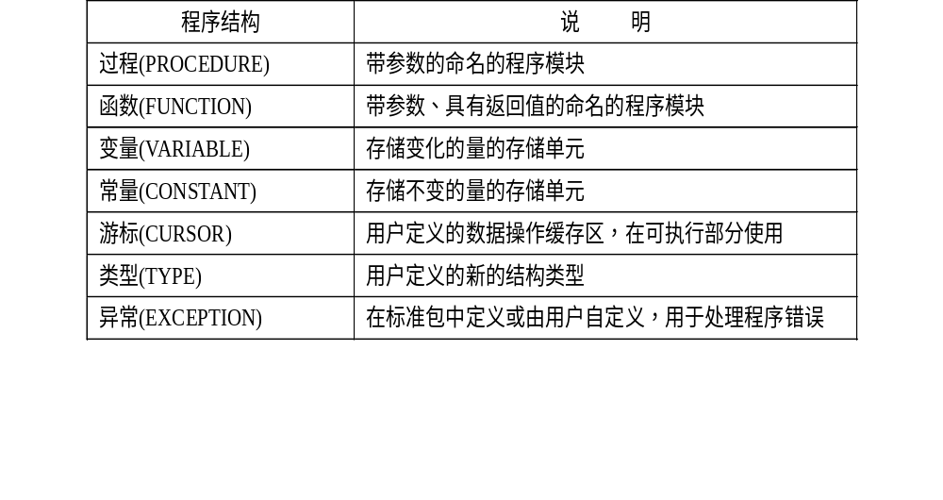
表8-2 包中包含的程序结构

Slide 60
说明部分可以出现在包的三个不同的部分：出现在包头中的称为公有元素，出现在包体中的称为私有元素，出现在包体的过程(或函数)中的称为局部变量。它们的性质有所不同，如表8-3所示。

Slide 61
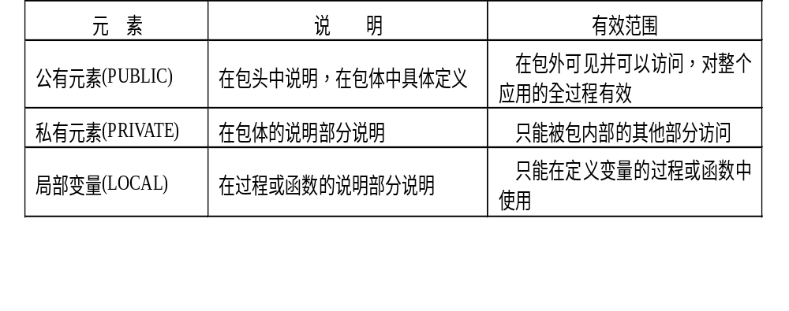
表8-3 包中元素的性质

Slide 62
在包体中出现的过程或函数，如果需要对外公用，就必须在包头中说明，包头中的说明应该和包体中的说明一致。
包有以下优点：
* 包可以方便地将存储过程和函数组织到一起，每个包又是相互独立的。在不同的包中，过程、函数都可以重名，这解决了在同一个用户环境中命名的冲突问题。
* 包增强了对存储过程和函数的安全管理，对整个包的访问权只需一次授予。
* 在同一个会话中，公用变量的值将被保留，直到会话结束。

Slide 63
* 区分了公有过程和私有过程，包体的私有过程增加了过程和函数的保密性。
* 包在被首次调用时，就作为一个整体被全部调入内存，减少了多次访问过程或函数的I/O次数。
8.2.2 创建包和包体
包由包头和包体两部分组成，包的创建应该先创建包头部分，然后创建包体部分。创建、删除和编译包的权限同创建、删除和编译存储过程的权限相同。
创建包头的简要语句如下：
CREATE [OR REPLACE] PACKAGE 包名
{IS|AS}

Slide 64
      公有变量定义
      公有类型定义
      公有游标定义
      公有异常定义
      函数说明
      过程说明
      END;
创建包体的简要语法如下：
CREATE [OR REPLACE] PACKAGE BODY 包名
{IS|AS}

Slide 65
      私有变量定义
      私有类型定义
      私有游标定义
      私有异常定义
      函数定义
      过程定义
      END;
包的其他操作命令包括：
删除包头：
DROP PACKAGE 包头名

Slide 66
删除包体：
DROP PACKAGE BODY 包体名
重新编译包头：
ALTER PACKAGE 包名 COMPILE PACKAGE
重新编译包体：
ALTER PACKAGE 包名 COMPILE PACKAGE BODY
在包头中说明的对象可以在包外调用，调用的方法和调用单独的过程或函数的方法基本相同，惟一的区别就是要在调用的过程或函数名前加上包的名字(中间用“.”分隔)。但要注意，不同的会话将单独对包的公用变量进行初始化，所以不同的会话对包的调用属于不同的应用。

Slide 67
8.2.3 系统包
Oracle预定义了很多标准的系统包，这些包可以在应用中直接使用，比如在训练中我们使用的DBMS_OUTPUT包，就是系统包。PUT_LINE是该包的一个函数。常用系统包如表8-4所示。

Slide 68
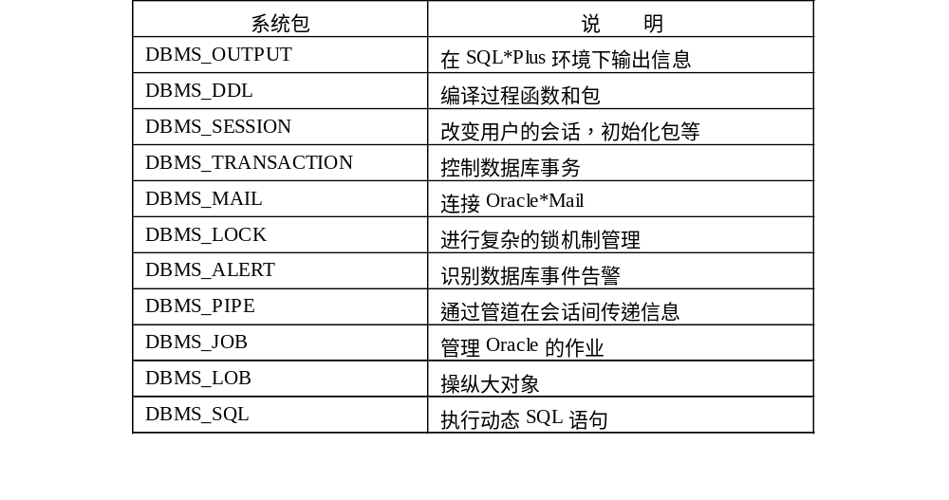
表8-4 常 用 系 统 包

